Slide 1



KPD 2023 WEB PROGRAMMING
K3 PLAN MODULE EXPECTED BEHAVIOUR
Tajuk :
KAEDAH TEST DRIVEN DEVELOPMENT (TDD)- Pseudo code & Data Flow
1SVM KPD 2022
KOLEJ VOKASIONAL SEPANG

Slide 2
Objektif Pembelajaran:
Objektif pembelajaran ini adalah bertujuan menerangkan mengenai kaedah Test Driven Development (TDD) seperti:
Kod Pseudo
Data flow diagram //akan diterangkan nanti

Slide 3

KAEDAH TEST DRIVEN DEVELOPMENT (TDD)
1. PSUEDO CODE
Pseudokod bukanlah bahasa pengaturcaraan komputer.
Merupakan kod palsu yang mirip kod aturcara tetapi ditulis dalam bahasa pertuturan manusia dan mempunyai nombor turutan.
Ia menunjukkan langkah demi langkah untuk melaksanakan sesuatu tugas dari mula hingga tamat.
Dibuat sebelum pengkodan aturcara sebenar untuk pastikan kaedah penyelesaian masalah yang digunakan adalah betul.
Menggunakan ungkapan matematik, ungkapan logik dan struktur kawalan komputer seperti IF, ELSE, INPUT, OUTPUT.
Contoh pseudo kod bagi sebuah sistem untuk mengira luas bulatan apabila pengguna memasukkan nilai jejari bulatan.

Slide 4
Langkah-langkah menulis pseudokod: 1. Tulis kenyataan MULA. 2. Baca INPUT. 3. Proses data menggunakan ungkapan logik atau matematik. 4. Papar OUTPUT. 5. Tulis kenyataan TAMAT

Slide 5
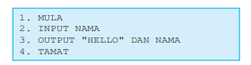
CONTOH 1:
Tuliskan pseudokod untuk program ringkas yang meminta nama pengguna dan memaparkan “Hello” diikuti dengan nama pengguna:

Slide 6
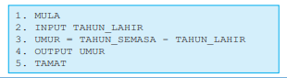
CONTOH 2 :
Tuliskan pseudokod untuk program ringkas yang meminta tahun kelahiran pengguna, menghitung umur dan memaparkan umur pengguna.

Slide 7
CONTOH 3
Contoh pseudo kod bagi sebuah sistem untuk mengira luas bulatan apabila pengguna memasukkan nilai jejari bulatan.
1. Mula
2. INPUT jejari_bulatan
3. Luas_bulatan = 3.142 * jejari_bulatan * jejari_bulatan
4. OUTPUT luas_bulatan
5. Tamat

Slide 8

Carta Alir
Carta alir terdiri daripada nod dan garis penghubung.
Simbol piawai mewakili setiap nod.
Setiap nod dihubungkan oleh garis penghubung beranak panah.
Anak panah menunjukkan aliran aktiviti

Slide 9
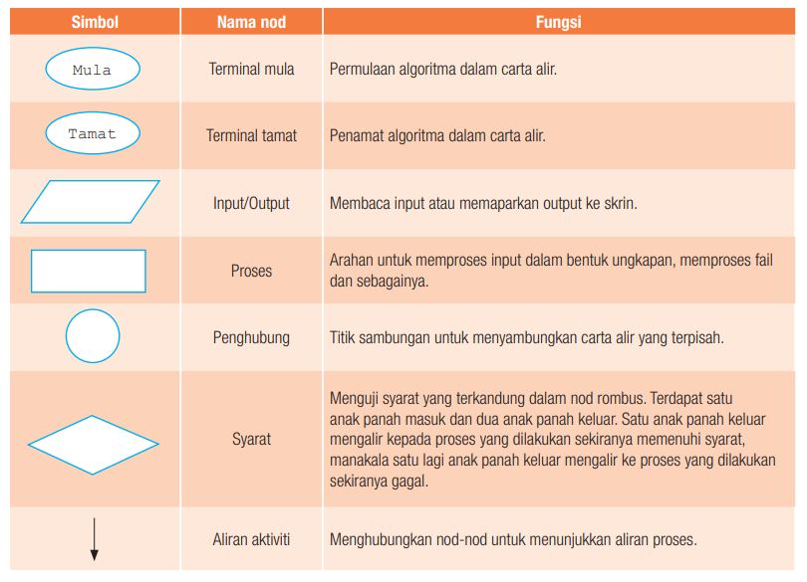

Slide 10
Langkah-langkah membina carta alir:
1. Lukis nod terminal Mula.
2. Lukis garis penghubung.
3. Lukis nod input. Masukkan butiran seperti umpukan data.
4. Lukis garis penghubung.
5. Lukis nod proses. Masukkan butiran seperti ungkapan matematik.
6. Lukis garis penghubung.
7. Sekiranya perlu, lukis nod proses atau nod input lain-lain yang diperlukan.
8. Sekiranya tiada, lukis nod terminal Tamat.

Slide 11
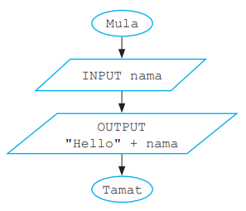
CONTOH:
Lukis carta alir untuk program ringkas yang meminta nama pengguna dan memaparkan "Hello" diikuti nama pengguna.

Slide 12
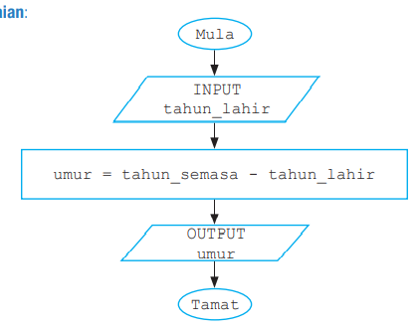
CONTOH:
Lukis carta alir untuk program ringkas yang meminta tahun kelahiran pengguna, menghitung umur dan memaparkan umur pengguna.

Slide 13
CONTOH:
Mula
INPUT
jejari_bulatan
Contoh carta alir bagi sebuah sistem untuk mengira luas bulatan apabila pengguna memasukkan nilai jejari bulatan:
luas_bulatan = 3.142 * jejari_bulatan * jejari_bulatan
OUTPUT
luas_bulatan
Tamat

Slide 14
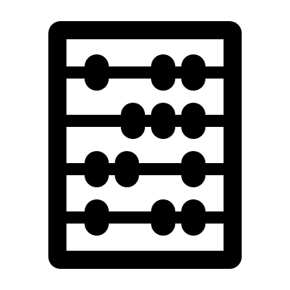
ALGORITMA (ALGORITHM)
Algoritma merupakan satu set arahan / tatacara langkah demi langkah untuk menyelesaikan masalah.
Langkah-langkah yang ditulis adalah terperinci, senang difahami dan mesti mempunyai kesudahan / penamatan.
Dalam kehidupan harian, terdapat banyak contoh yang boleh dikaitkan dengan algoritma. Contohnya, seorang ibu boleh merujuk arahan-arahan untuk persediaan memasak dalam buku resepi.

Slide 15
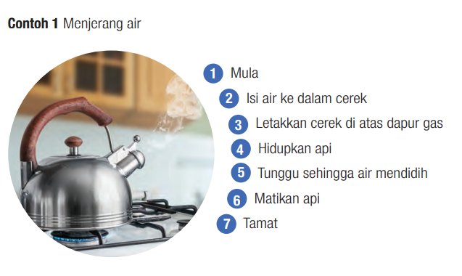
CONTOH

Slide 16
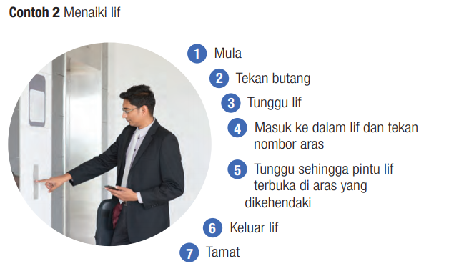
CONTOH

Slide 17
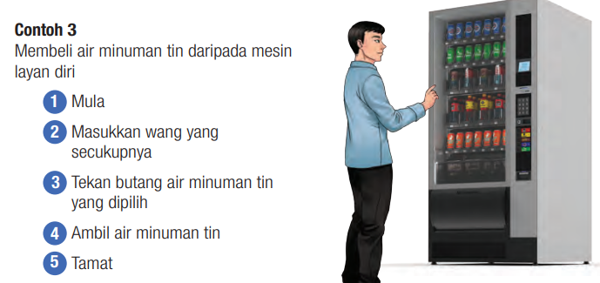
CONTOH

Slide 18
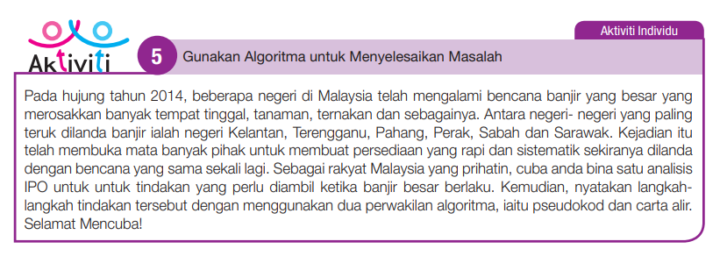
AKTIVITI

Slide 19

LATIHAN

Slide 20
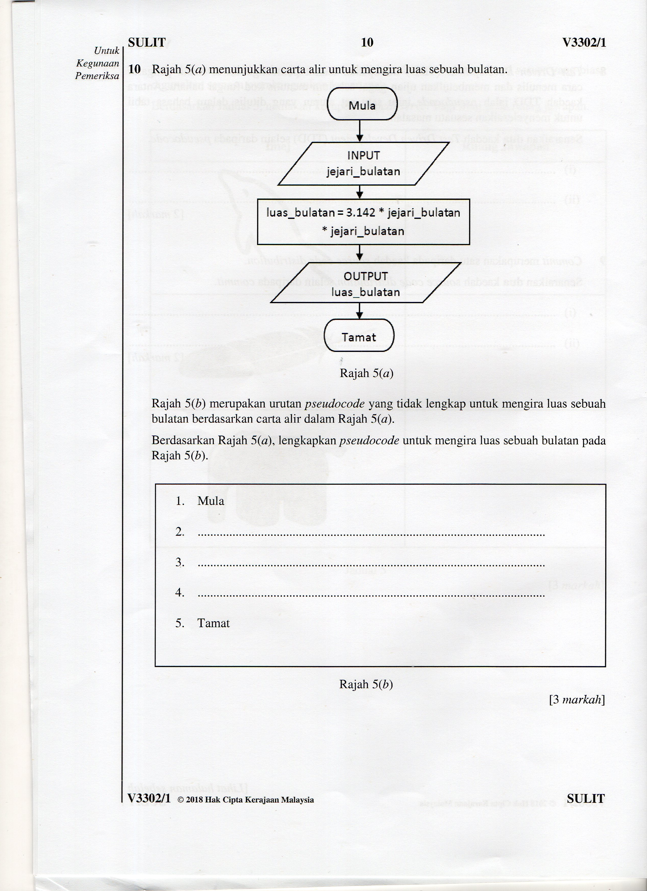
1.

Slide 21
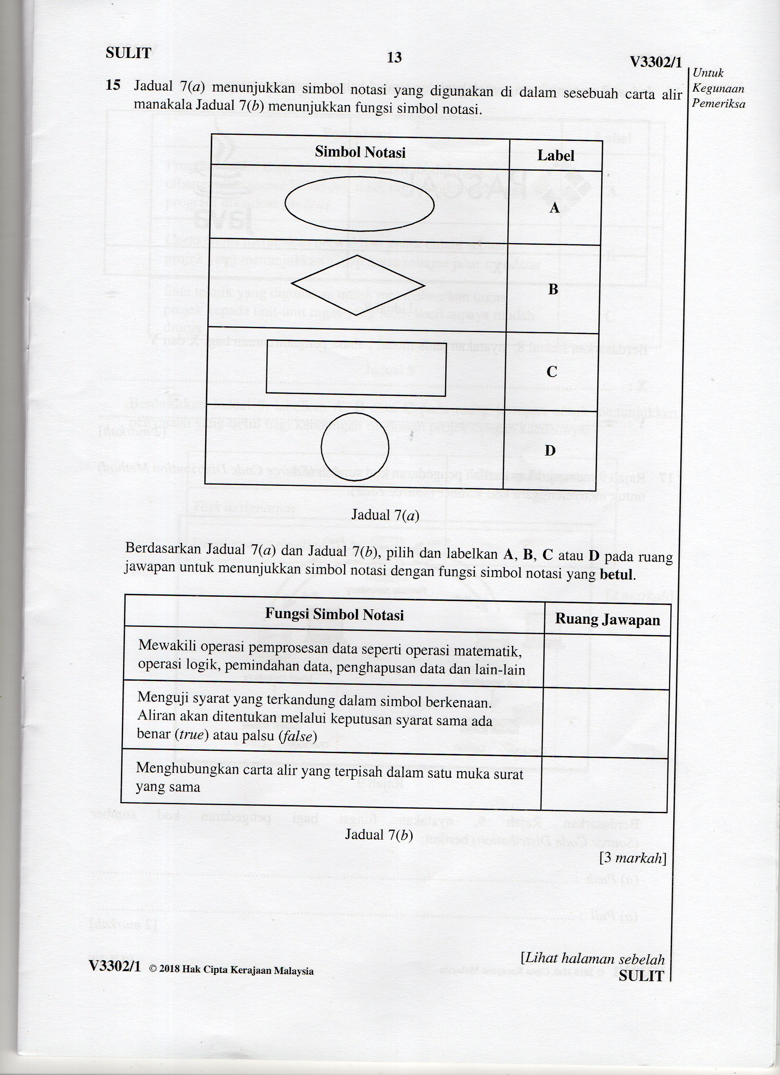
2.

Slide 22
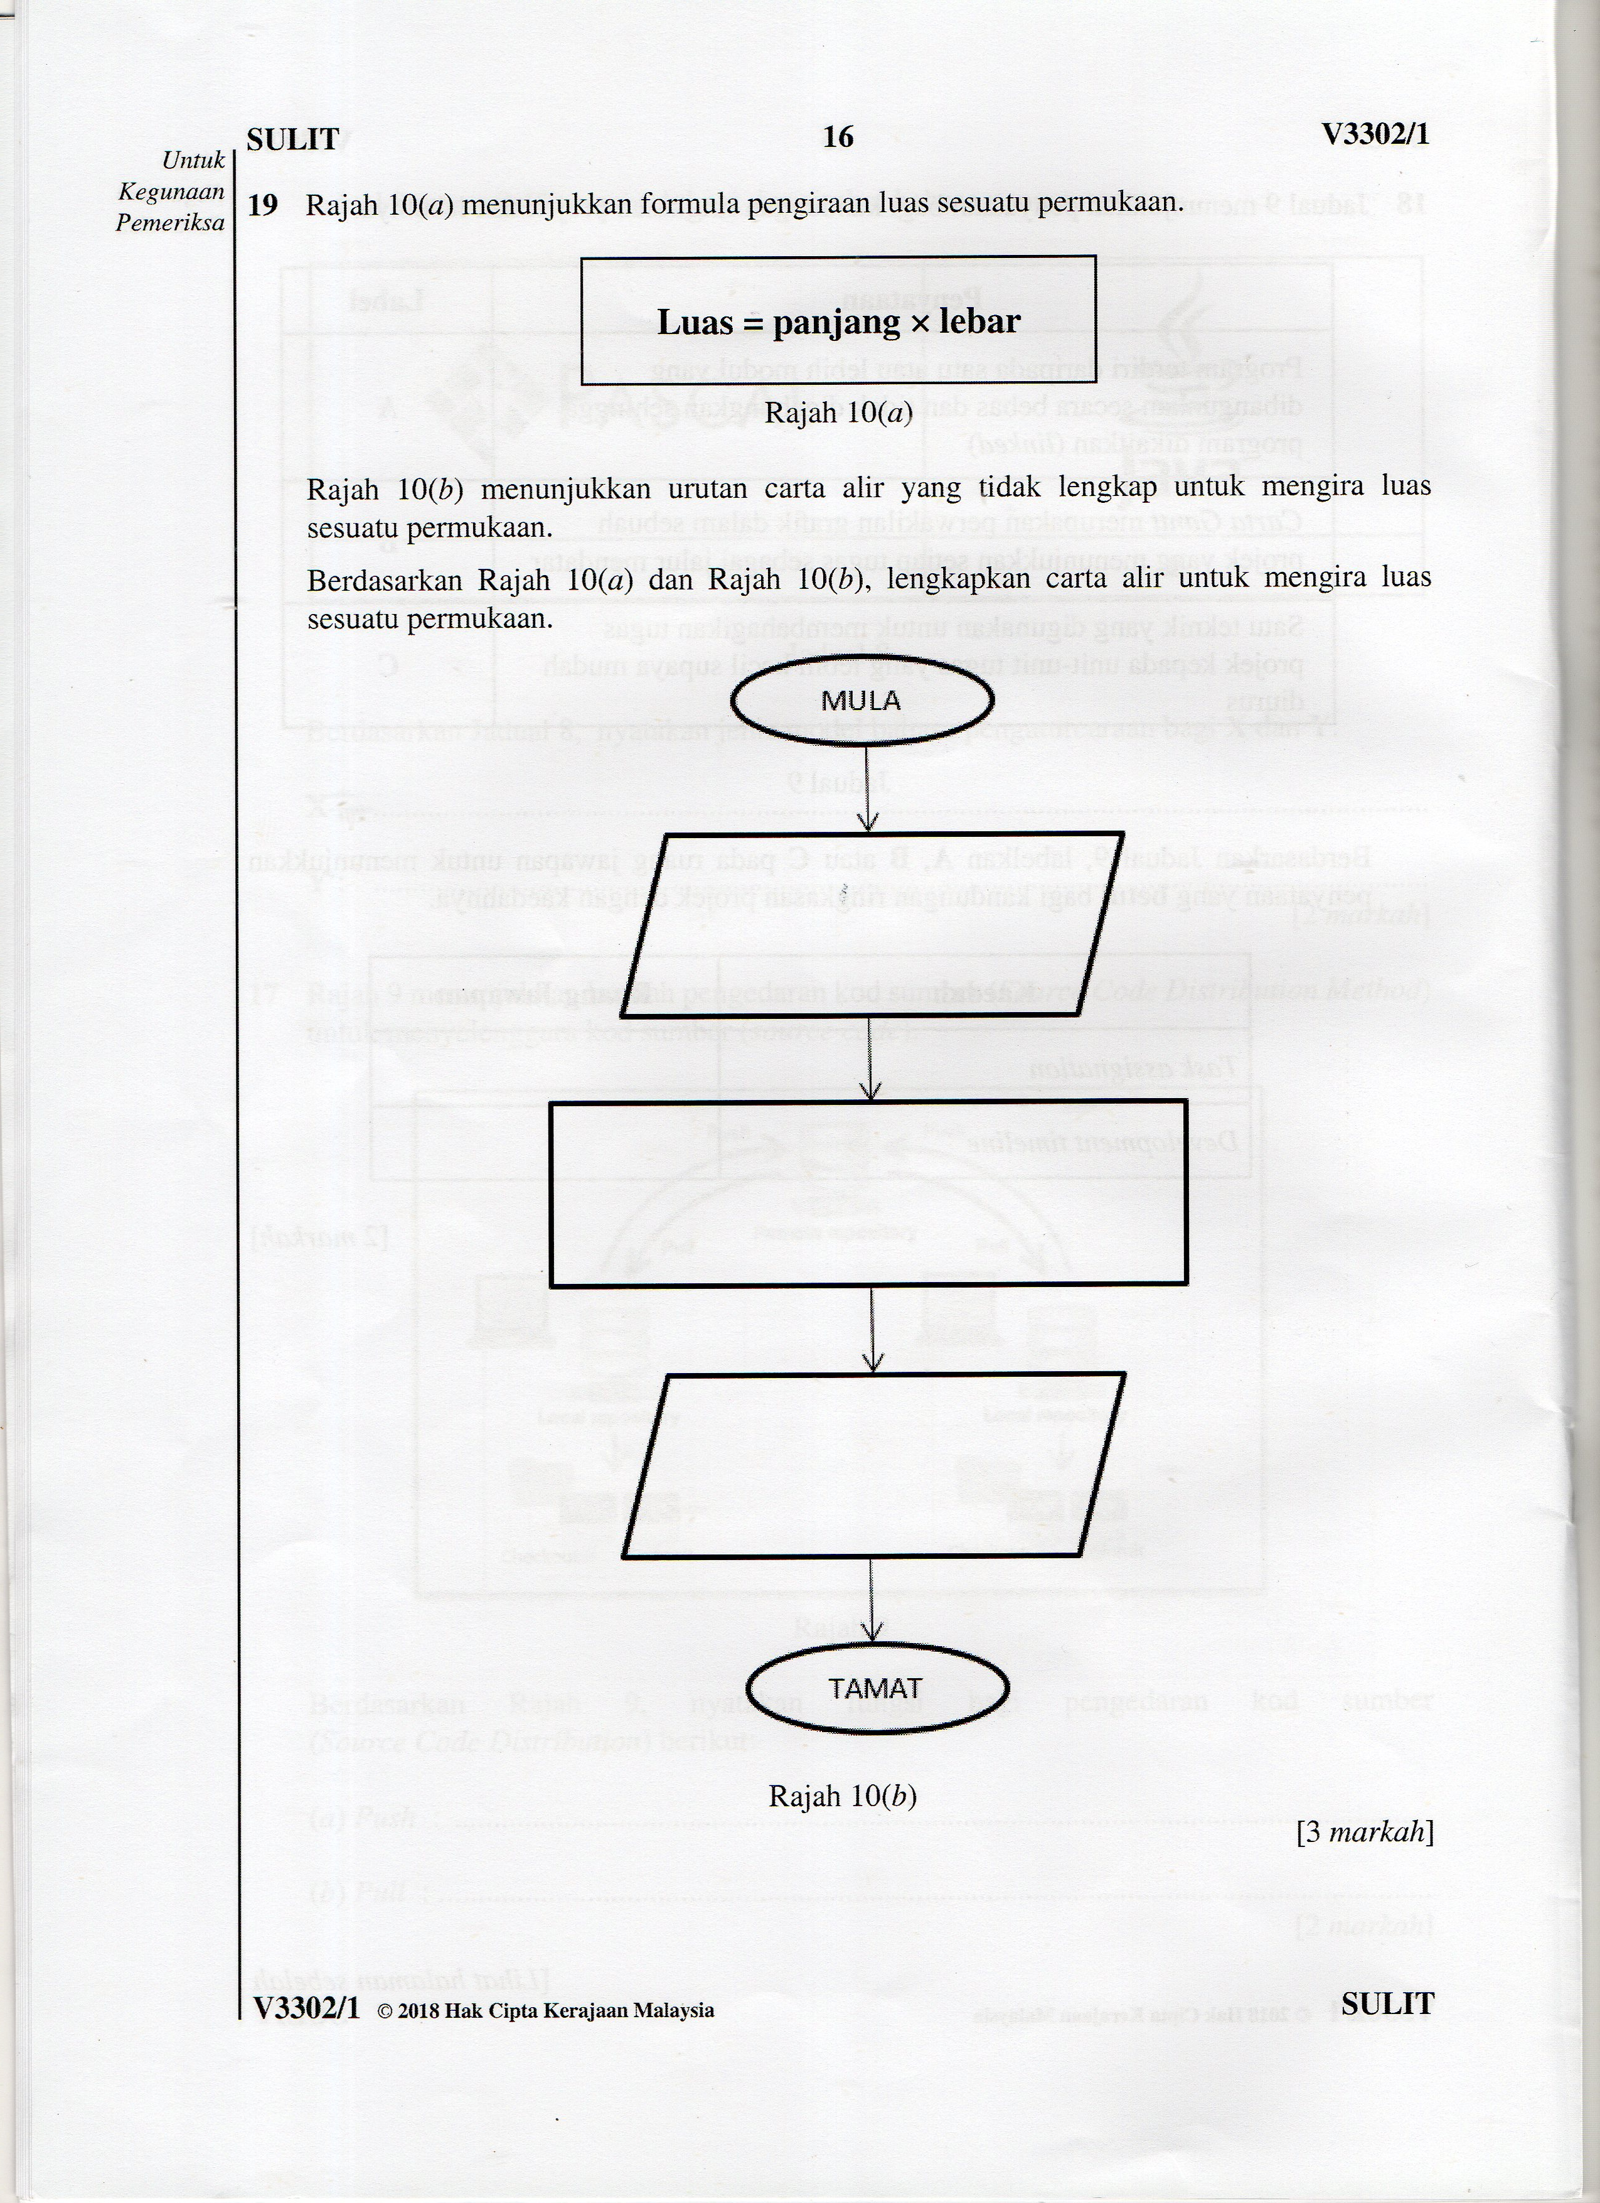
3.

